Slide 1
计算机科学导论
赵晨阳

Slide 2
第七章 多媒体技术及其应用

Slide 3
内容
多媒体
  媒体和多媒体的定义、多媒体系统的主要特征
超文本与超媒体
  超文本与超媒体的概念、超文本/超媒体系统的体系结构
多媒体技术
  音频技术、图像和图形、视频与动画、多媒体数据压缩技术
多媒体通信系统技术
多媒体创作工具
多媒体编辑语言

Slide 4
第一节
多媒体

Slide 5
（1）媒体的定义
媒体是指分发和表示信息的方法，是信息的载体，例如文本、图形、图像、语言和声音等。

Slide 6
媒体的定义
媒体的分类：
  感觉媒体：指的是能直接作用于人们的感觉器官，从而能使人产生直接感觉的媒体。如文字、数据、声音、图形、图像等。
  表示媒体：指的是为了表示感觉媒体而人为研究出来的媒体，借助于此种媒体，能有效地表示感觉媒体。
    用ASCII、EBCDIC和Unicode编码表示字符；
    用BMP格式或JPEG格式等表示图像编码；
    用GKS图形标准编码表示图形；
    用PCM（脉码调制方法）表示视频数据流。

Slide 7
媒体的定义
媒体的分类：
  表现媒体：指的是输入输出信息的工具和设备。如键盘、鼠标器、显示器、打印机等。
  存储媒体： 指的是用于存放表示媒体的媒体。如纸张、磁带、磁盘、光盘等。
  传输媒体： 指的用于传输某种媒体的物理媒体。如双绞线、电缆、光纤等。

Slide 8
（2）多媒体
多媒体（Multimedia）是多种媒体的综合，一般包括文本，声音和图像等多种媒体形式。
在计算机系统中，多媒体指组合两种或两种以上媒体的一种人机交互式信息交流和传播媒体。使用的媒体包括文字、图片、照片、声音 、动画和影片，以及程式所提供的互动功能。

Slide 9
多媒体
多媒体是由至少一个连续媒体和一个离散媒体组成的。
  连续媒体：视频（动态图像）、音频（声音、音乐等）等与时间相关的数据。
  离散媒体：静态文字、图片等与时间无关的数据。

Slide 10
（3）多媒体系统
多媒体系统：是指利用计算机技术和数字通讯网技术来处理和控制多媒体信息的系统。

Slide 11
多媒体系统
多媒体系统的主要特征为：
  信息媒体的多样性：文本、声音、图形、图像、动画和视频等。
  可表达的信息量大：可以通过多媒体的手段，有效、有序地组织庞大的信息，呈现给用户一个清晰、有组织的信息集。

Slide 12
多媒体系统
多媒体系统的主要特征为：
  多种技术的集成性：新的软件和硬件技术，并将不同性质的设备和信息媒体集成为一体，以计算机为中心综合处理各种信息。
  处理过程的交互性：交互性使得人们更加具有主动性和可控制性。
  通信系统：计算机网络/通信实现多媒体信息的共享和分发。

Slide 13
多媒体系统的组成
多媒体硬件系统：支持多媒体信息交互处理所需的硬件设备，如大容量内存、声卡、CD-ROM或DVD-ROM驱动器、显卡、视频卡以及显示器、扫描仪、数码相机、摄像机等。
多媒体操作系统：提供程序执行的工作环境，如Windows 98/2000/XP/7/8等。
多媒体创作工具：开发多媒体应用程序的软件系统，如Flash、Authorware、Cakewalk等。
多媒体应用系统：与特定多媒体应用有关的应用程序和设备，如CD播放器、录音机、支持VCD的豪杰超级解霸、Realplayer等。

Slide 14
多媒体系统的技术研究与应用开发
多媒体数据的表示与存储技术：包括文字、声音、图形与图像、动画、视频等媒体在计算机中的表示方法。
多媒体数据的存储设备与技术：包括CD技术，DVD技术等。
多媒体创作和编辑工具：使用这些工具会大大缩短提供信息的时间，并且容易创作出丰富多彩的多媒体产品。
多媒体的应用开发：包括多媒体数据库，环球超媒体信息系统，多目标广播技术，影视点播，电视会议，远程教育系统，多媒体信息检索等。

Slide 15
第二节
超文本和超媒体

Slide 16
（1）文本
文本是我们最熟悉的信息表达方式。
文章、程序、书、文件等都以文本出现。

Slide 17
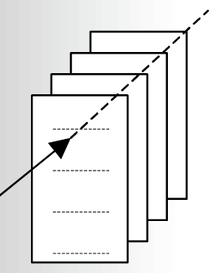
文本
文本的线性结构
  它在组织上是线性的和顺序的。
  这种线性结构体现在：读这些文本时只能按固定的线性顺序一字一字、一行一行、一页一页地读下去。

Slide 18
（2）超文本
把文本按内部固有的独立性和相关性划分成不同的基本信息块，这些信息块称为一个结点（Node）。
结点之间按照它们的自然关联用链（Link）连接成网。

Slide 19
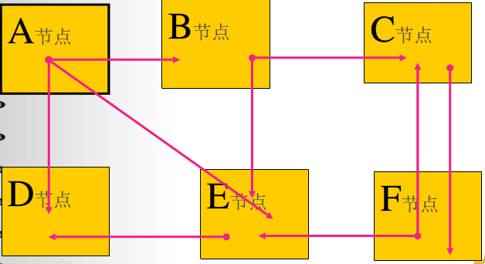

超文本

Slide 20
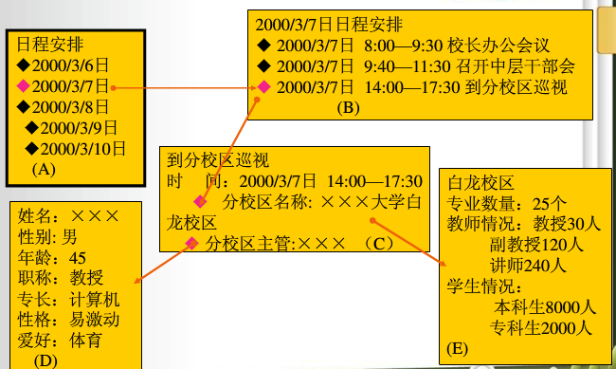
超文本

Slide 21
超文本
超文本（Hypertext）是一种新颖的文本管理技术，它以结点（node）为单位组织信息，在结点与结点之间通过表示它们之间关系的链（link）加以联接，构成表达特点内容的信息网络。
现时超文本普遍以电子文档方式存在，其中的文字包含有可以链结到其他位置或者文档的连结，允许从当前阅读位置直接切换到超文本连结所指向的位置。

Slide 22
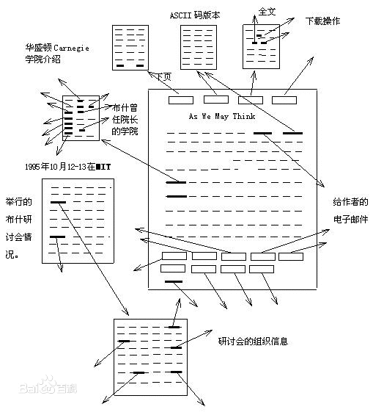
超文本

Slide 23
（3）超媒体
超媒体（Hypermedia）是指用超文本方式加以组织和处理图形、图像、动画、声音、视频等多媒体信息。
超媒体在本质上和超文本是一样的，只不过超文本技术在诞生的初期管理的对象是纯文本，所以叫做超文本。
随着多媒体技术的兴起和发展，超文本技术的管理对象从纯文本扩展到多媒体，为强调管理对象的变化，就产生了超媒体这个词。

Slide 24
超媒体
超媒体与超文本都是利用图结构表示文档，通过链将不同的信息块连接起来。
与超文本比较，超媒体的信息块类型十分丰富，不仅包括文本，还包括图像、视频、动画等。

Slide 25
（4）超文本与超媒体示例
超文本示例
  Windows操作系统的“帮助”界面。
超媒体示例
  网站的网页

Slide 26
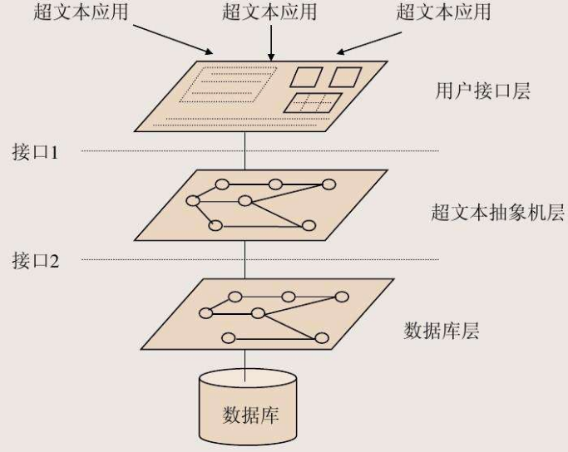
（5）超文本和超媒体的系统结构

Slide 27
（5）超文本和超媒体的系统结构
三层模型
  存储层：又称数据库层，涉及所有存储数据的问题。
  超文本抽象机：该层决定超文本系统的结点和链的基本特征，记录结点之间的链接关系以及相关链的属性。
  表现层：又称用户界面层，它根据给定的结构和用户所期望的显示，决定了超文本系统的人机交互界面、信息的表现方式、交互操作方式以及浏览导航方式。

Slide 28
第三节
多媒体技术

Slide 29
多媒体技术
音频技术
图像和图形
视频和动画
多媒体数据压缩技术

Slide 30
（1）音频技术
模拟音频和数字音频
  在计算机内，所有信息都是以数字形式表示的，声音信号也用一系列数字表示，称为数字音频。
  模拟音频的特征是时间上连续，而数字音频是离散的数据序列。
  当把模拟音频变成数字音频时，需要每隔一个时间间隔在模拟音频上取一个幅度的值，称之为采样。采样的时间间隔称为采样周期。

Slide 31
音频技术
数字音频的文件格式
  数字音频信息的主要格式有WAV文件、AIF文件、VOC文件、MIDI文件以及RMI文件。
  WAV文件：又称波形文件，Microsoft公司的音频文件格式。
  VOC文件：是Creative公司波形音频文件格式，声霸卡常使用该格式。
  RMI文件：MIDI是数字化乐器接口，是一种将电子乐器与计算机相连接的标准。RMI文件是Microsoft公司的MIDI文件格式。

Slide 32
（2）图像和图形
图像
  图像是一个对象的立体表现，它可以是两维或三维的景色。
  数字图像的表示：数字图像用矩阵表示，矩阵中每个元素值表示图像的一个像素。
  黑白图像：由0或1表示。
  具有灰度或彩色的图像，每个像素需要多位二进制表示。

Slide 33
图像和图形
图像的格式：
  BMP格式：一种与设备无关的图像文件。
  GIF格式：Compu-Serve公司为制订彩色图像传输协议所开发。
  TIFF格式：Alaus和Microsoft公司为扫描仪和桌面出版系统研制所开发。
  PCX格式：Zsoft公司研制开发的，主要与商业性PC-Paint brush图像软件一起使用。
  TGA格式：Truevision公司用于Targe和VISTA图像获取电路板中的TIPS软件。
  MMP格式: 是Anti-Video公司以及清华大学在其设计制造的Anti-Video和TH-Video视频信号采集板中采用的图像文件格式。

Slide 34
图像和图形
图形
  图形的表示：用直观的位图形式显示。
  图形的格式：图形格式通过图形的基本元素和属性来表示。
  基本元素：线、矩形、圆和椭圆。
  属性：表示诸如线的风格、宽度和色彩等影响图形输出效果的内容。

Slide 35
（3）视频和动画
计算机视频：计算机的视频格式与视频媒体的输入输出设备有很大的关系，多媒体计算机中常用的有MPG、AVI以及AVS。
  MPG是ISO/1993年8月1日正式颁布的国际标准，即MPEG。
  AVI和AVS是Intel和IBM公司共同研制开发的数字视频交互系统的动态图像文件格式。
计算机动画：计算机使用图形软件工具所完成的具有视觉效果的动画。它一般也是以视频的方式进行存放，最常用的文件格式就是AVI。

Slide 36
（4）多媒体数据压缩技术
压缩方法：有损编码和无损编码
数据压缩基础理论：信息论

Slide 37
第四节
多媒体通信系统技术

Slide 38
（1）多媒体通信
多媒体通信一般可以理解为通过已存在的网络，传输压缩的数字图像和声音信号。
  数字图像的编码标准都采用H.261和H.263
  声音编码的主要标准有G.711、G.722和G.728等。

Slide 39
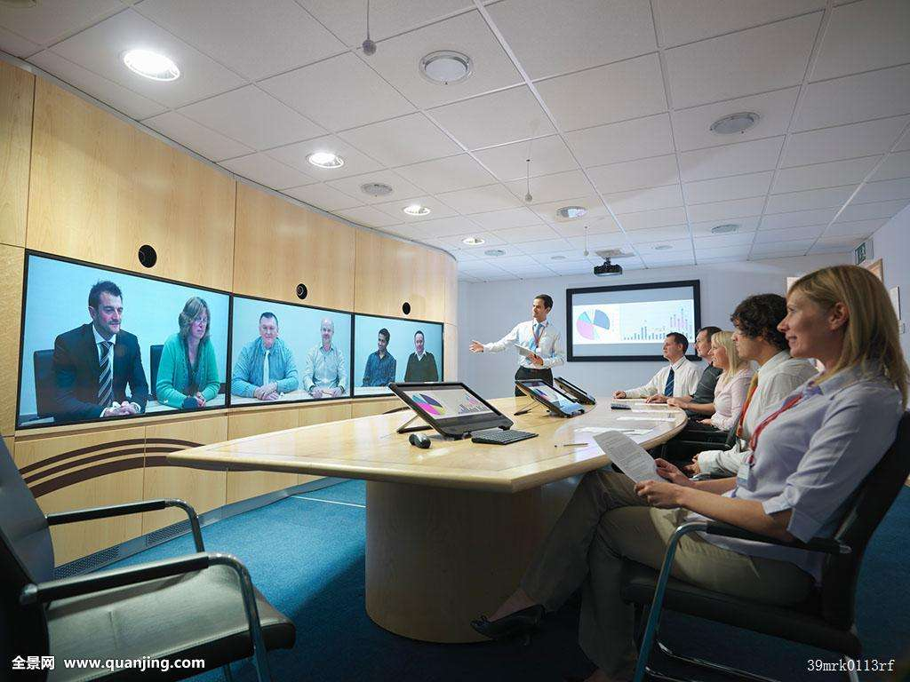
（2）例子：H.323电视会议

Slide 40
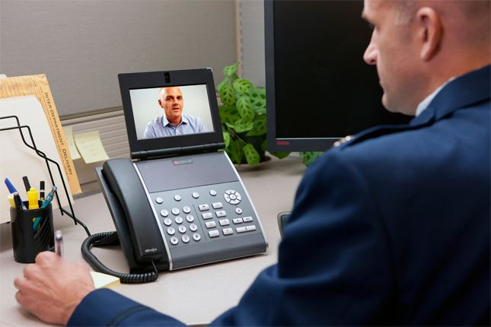
（3）例子：H.324可视电话

Slide 41

（4）例子：IP电话
IP电话，又称作因特网电话和VoIP，它指的是在IP网络上进行电话的呼叫和通话。

Slide 42
第五节
多媒体创作工具

Slide 43
多媒体创作工具
音乐制作:例如，CakeWalk Pro。
图形与图像制作：例如，Adobe Photoshop
动画制作软件：例如，3dsmax。
视频影像处理软件：例如，Adobe Premiere。
多媒体图文制作软件：例如，Authorware。

Slide 44
Web创作
Web站点设计：首先要确定站点的整体内容，然后将内容分解成一系列相关的信息单元。
Web创作软件：Adobe PageMill、Corel WebSite Builder以及Microsoft Frontpage。
多媒体编辑语言
  HTML、DHTML超文本标记语言以及XML语言
  JavaScript
  ASP
  PHP

Slide 45
本章小结
媒体
多媒体
超文本
超媒体
超文本和超媒体的系统结构

